Slide 1
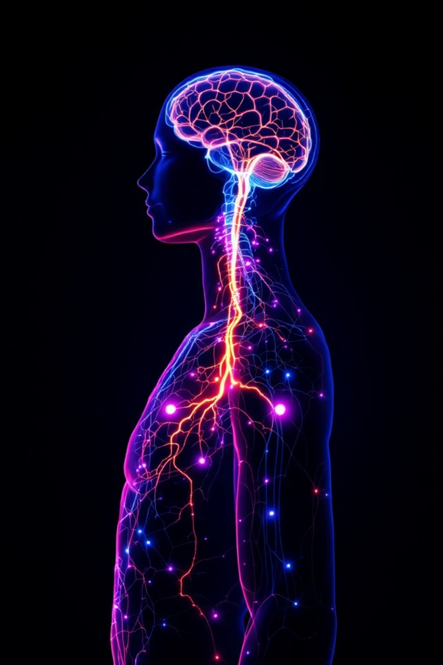
El Fascinante Mundo del Sistema Neuroendocrino
Un viaje visual por la red más compleja y vital de nuestro cuerpo

Slide 2
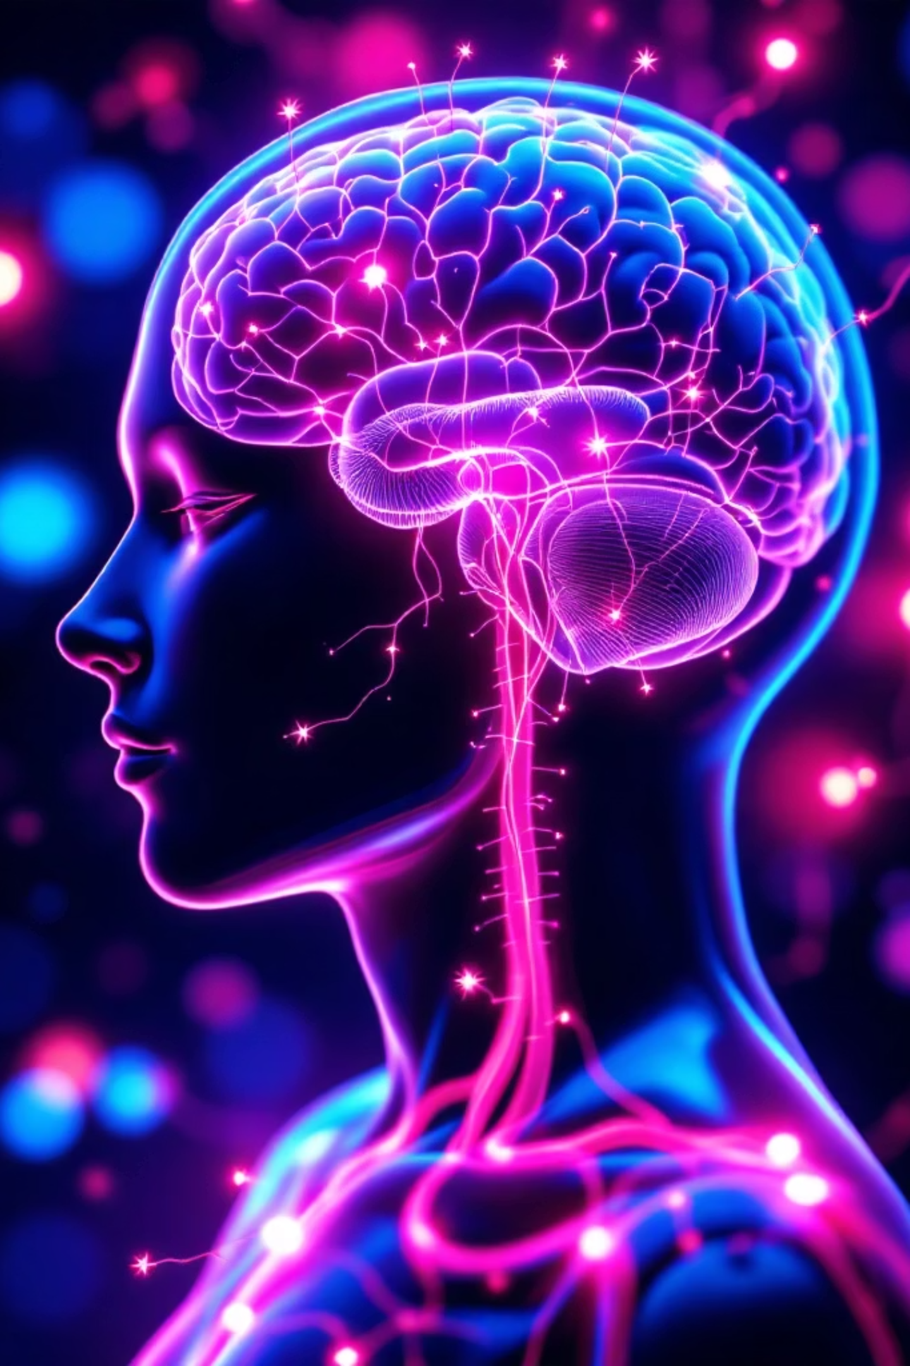
¿Qué es el Sistema Neuroendocrino?
Sistema Nervioso
Sistema Endocrino
Señales eléctricas rápidas entre neuronas
Hormonas transportadas por la sangre
Integración
Regulación conjunta de funciones vitales

Slide 3
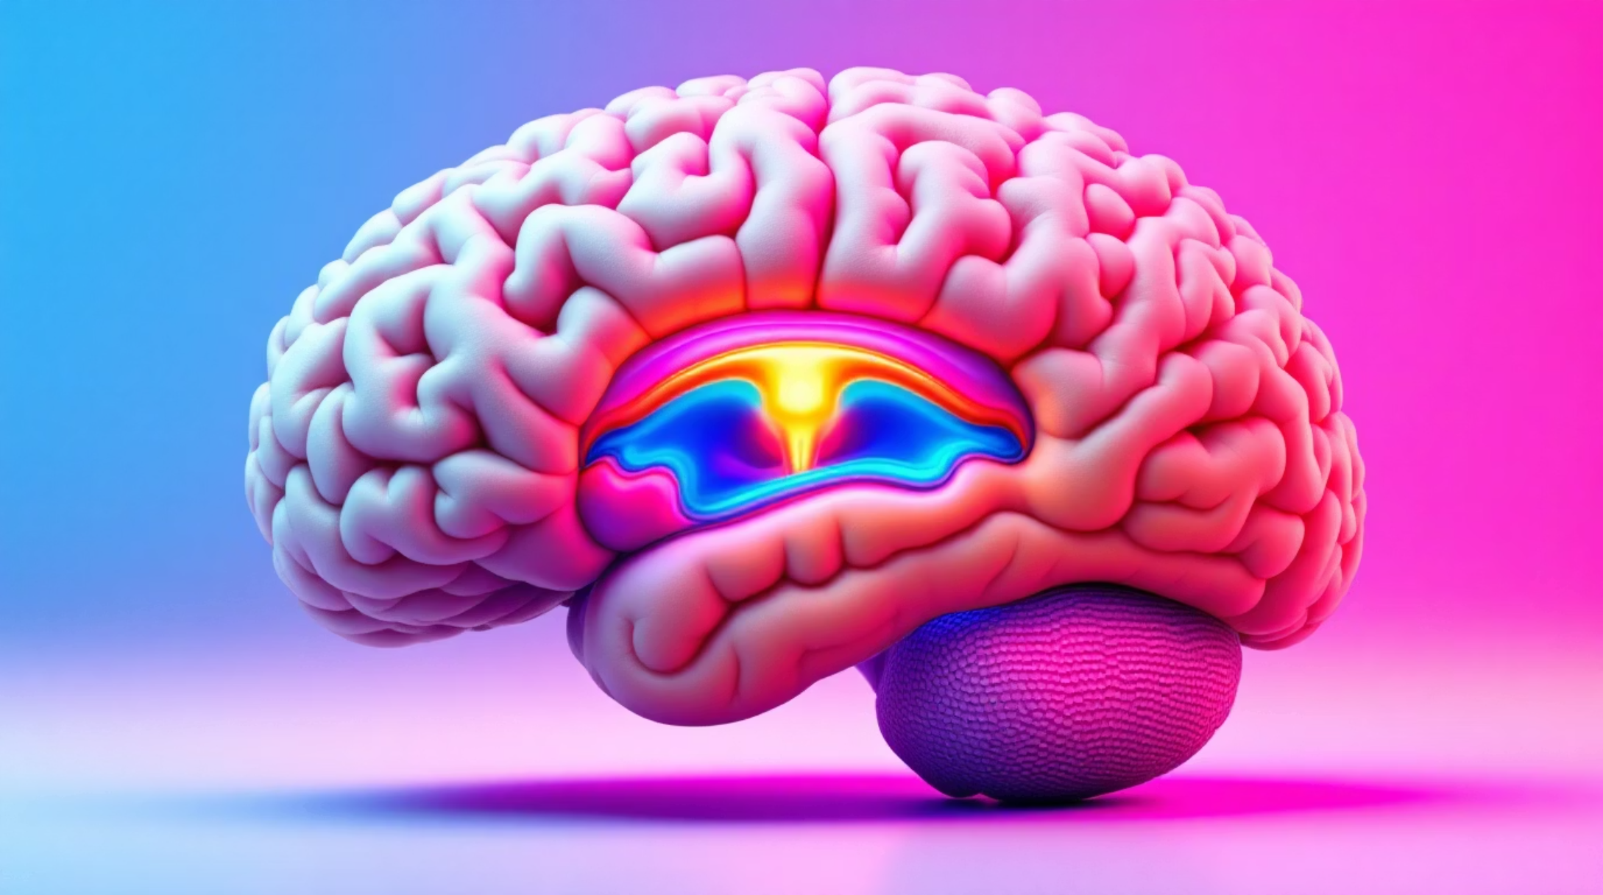
GLÁNDULAS MAESTRAS
Hipotálamo e Hipófisis
🧠 Hipotálamo
Director de orquesta — controla y regula la hipófisis mediante señales nerviosas y hormonales
💊 Hipófisis (Pituitaria)
La "glándula maestra" — secreta hormonas que activan otras glándulas del cuerpo

Slide 4
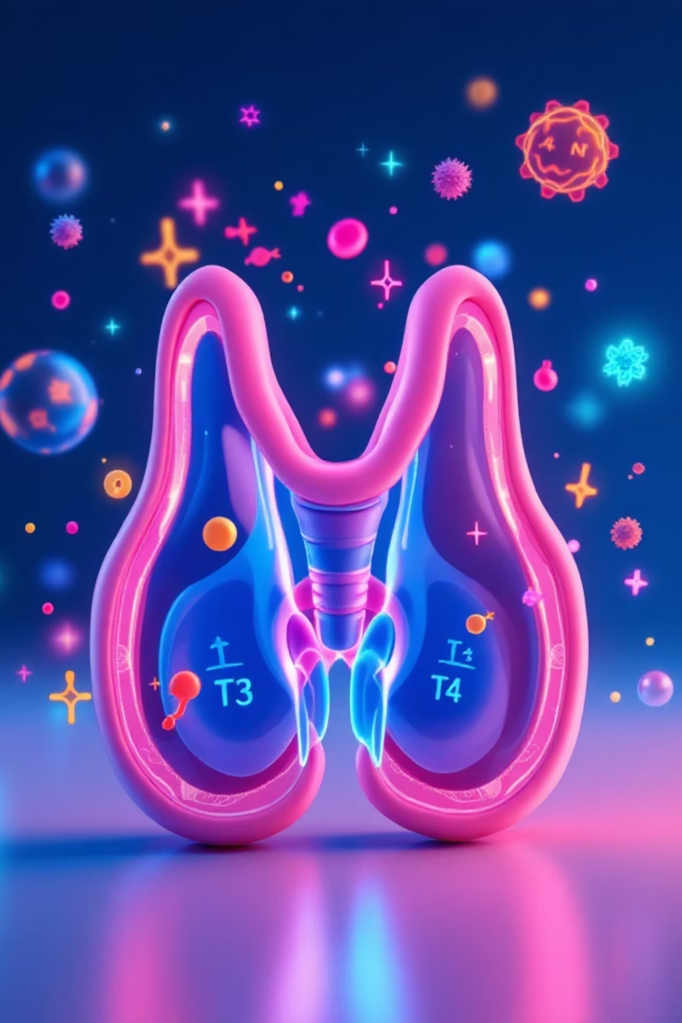
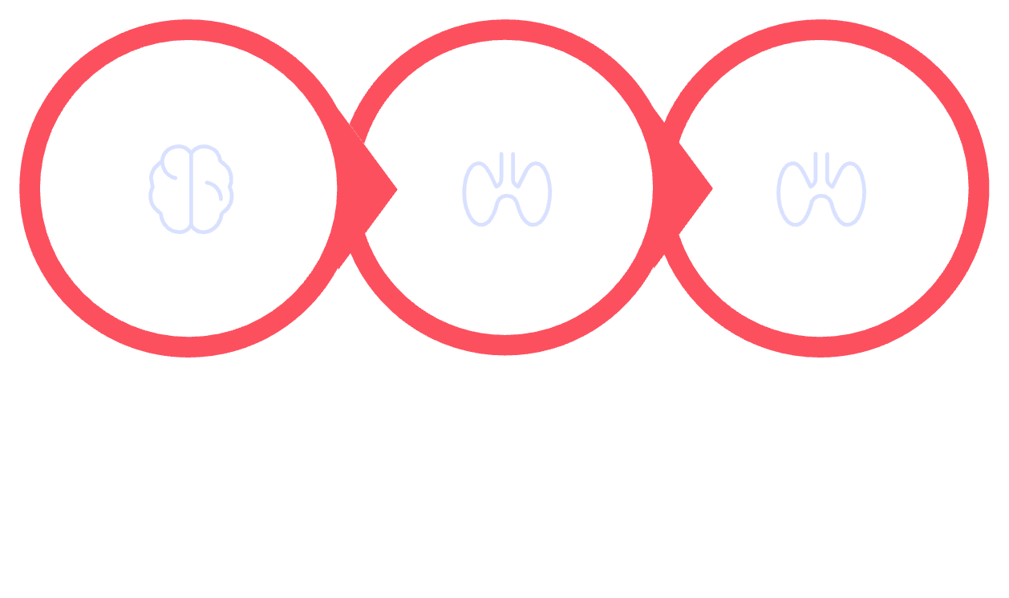

EJE TIROIDEO
Regulación del Metabolismo
Enfermedades Comunes
Hipotiroidismo
Baja producción de hormonas — fatiga, frío, aumento de peso
Hipotálamo
Hipófisis
Tiroides
Hipertiroidismo
Exceso hormonal — ansiedad, pérdida de peso, taquicardia

Slide 5

EJE ADRENAL
La Respuesta al Estrés
Las glándulas suprarrenales liberan cortisol y adrenalina para gestionar el estrés y regular el metabolismo.
Enfermedad de Addison
Síndrome de Cushing
Insuficiencia adrenal — fatiga extrema, hipotensión, pigmentación
Exceso de cortisol — obesidad central, hipertensión, cara de luna

Slide 6
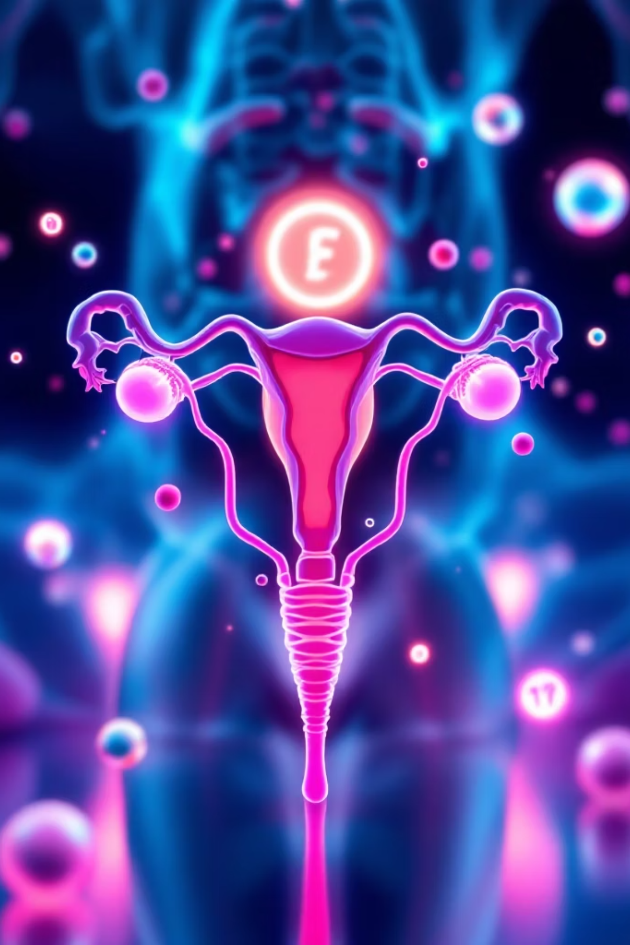
EJE GONADAL
Reproducción y Desarrollo Sexual
Estrógeno
Ciclo menstrual, características femeninas, salud ósea
Testosterona
Desarrollo muscular, características masculinas, libido
Trastornos Comunes
Infertilidad, pubertad precoz o retrasada, ciclos irregulares

Slide 7
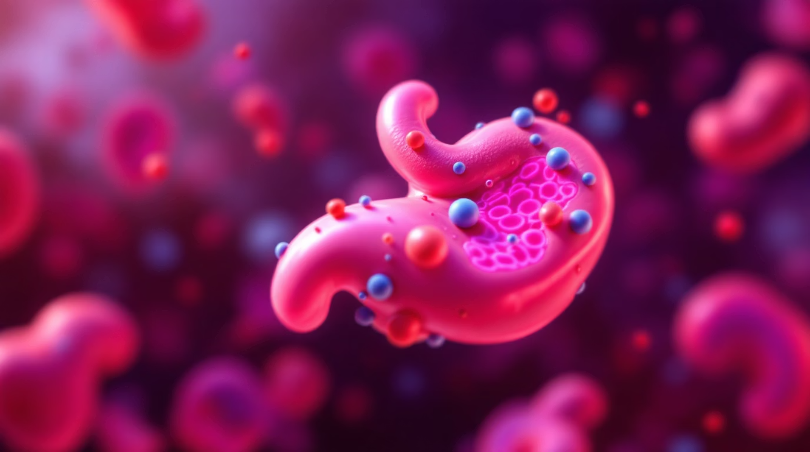



PÁNCREAS ENDOCRINO
Equilibrio del Azúcar en Sangre
Insulina
Reduce la glucosa en sangre — células beta
Glucagón
Eleva la glucosa en sangre — células alfa
Diabetes Mellitus: Tipo 1 (autoinmune) y Tipo 2 (resistencia a insulina) — la enfermedad endocrina más prevalente del mundo.

Slide 8
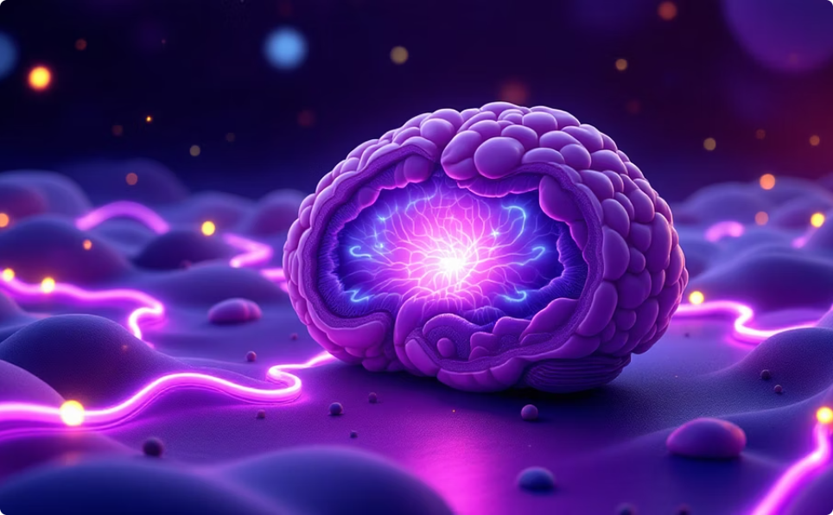
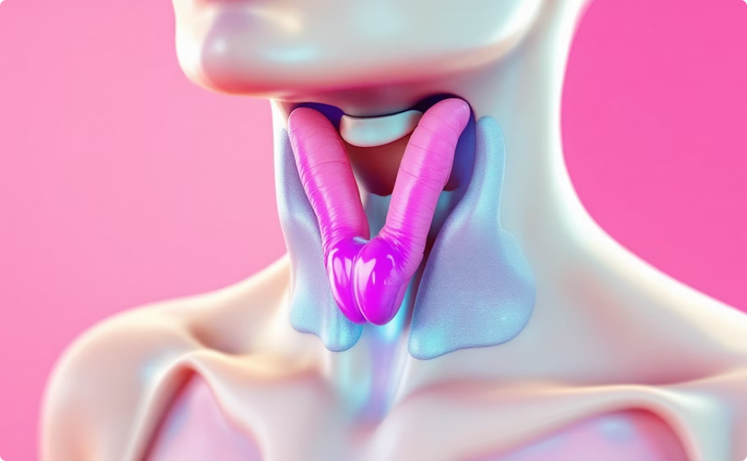
OTRAS GLÁNDULAS
Reguladores Silenciosos del Cuerpo
Glándula Pineal
Paratiroides
Produce melatonina — regula el ciclo sueño-vigilia y los ritmos circadianos
Secreta PTH — regula los niveles de calcio y fósforo en sangre y huesos

Slide 9
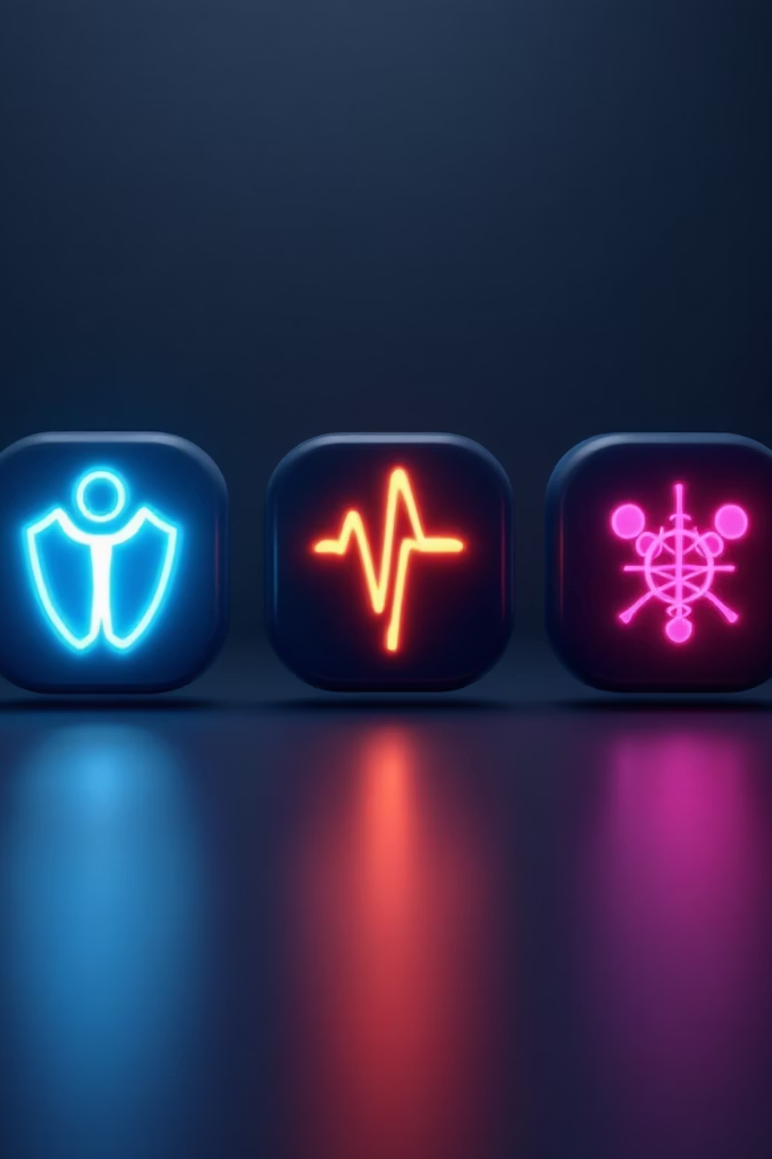

URGENCIAS
Cuando el Equilibrio Falla
⚡ Crisis Tirotóxica
🚨 Crisis Suprarrenal
Fiebre alta, taquicardia extrema — riesgo vital inmediato
Hipotensión severa, colapso circulatorio — emergencia absoluta
🩸 Crisis Diabética
Hipoglucemia o cetoacidosis — reconocimiento y acción rápida
El reconocimiento temprano y el manejo prehospitalario son determinantes para la sobrevida del paciente.

Slide 10

Manteniendo el Equilibrio
El sistema neuroendocrino es el guardián de la homeostasis — cuando funciona en armonía, el cuerpo prospera.
Comprender es Prevenir
Conocer las enfermedades permite un diagnóstico oportuno
Tratar es Restaurar
El tratamiento adecuado devuelve el equilibrio hormonal
Educar es Proteger
La divulgación científica salva vidas

